Slide 1
百分位数

Slide 2
问题情境
情境：2016年，某省对四年级学生进行了学业水平测试，
甲、乙两市参加测试的学生数分别为 3600 人和
2800 人，从以往测试的情况看，甲、乙两市四年
级英语学科的成绩总体情况基本相当，
问题：甲市第 1 200 名与乙市第 1 160 名相比，哪个更好
一些？

Slide 3
数学建构
1、第p百分位数的定义
一般地，一组数据的k百分位数是这样一个值p_{k}，它使
得这组数据中至少有k%的数据小于或等于p_{k}，且至少
有(100－k)%的数据大于或等于p_{k} 。
2、计算一组n个数据的大样本的k百分位数的一般步骤
第1步：将所有数值按从小到大的顺序排列；

Slide 4
数学建构
3、四分位数
25，50，75这三个百分位数把一组由小到大排列后的
数据分成四等份，因此称为四分位数，其中25百分位
数也称为下四分位数，75百分位数也称为上四分位数。

Slide 5
数学应用
类型一 百分位数的计算
例1、有一样本数据为：3310， 3355，3450，3480，3490，
3520，3540，3550，3650，3730，3925，求这组数
据的50百分位数和75百分位数。

Slide 6
数学应用
例2、从某公司生产的产品中，任意抽取12件，得到它们的
质量(单位：kg)如下：7.9，9.0，8.9，8.6，8.4，8.5，
8.5，8.5，9.9，7.8，8.3，8.0，分别求出这组数据的
25百分位数，75百分位数，95百分位数。
解：将所有数据从小到大排列，得7.8，7.9，8.0，
8.3，8.4，8.5，8.5，8.5，8.6，8.9，9.0，9.9，
因为共有12个数据，

Slide 7
题后反思
★计算一组n个数据的大样本的k百分位数的一般步骤如下
第1步：将所有数值按从小到大的顺序排列；

Slide 8
变式拓展
某歌手电视大奖赛中，七位评委对某选手打出如下分数：7.9，8.1，8.4，8.5，8.5，8.7，9.9，则其50百分位数为________
8.5

Slide 9
数学应用
类型二 百分位数的综合应用
例3、教育厅为了了解和掌握2020年高考考生的实际答卷情
况，随机地取出了100名考生的数学成绩(单位：分)，
将数据分成了11组，制成了如图所示的频率分布表：
(1)求样本数据的60，80百分
位数；
(2)估计2020年高考考生的数
学成绩的90百分位数。
分组 | 频数 | 频率
[80，85) | 1 | 0.01
[85，90) | 2 | 0.02
[90，95) | 4 | 0.04
[95，100) | 14 | 0.14
[100，105) | 24 | 0.24
[105，110) | 15 | 0.15
[110，115) | 12 | 0.12
[115，120) | 9 | 0.09
[120，125) | 11 | 0.11
[125，130) | 6 | 0.06
[130，135] | 2 | 0.02
合计 | 100 | 1

Slide 10
数学应用
解：从频率分布表得，
前六组的频率之和为0.01＋0.02＋0.04＋0.14＋0.24＋0.15＝0.60，
前七组的频率之和为 0.60＋0.12＝0.72，
前八组的频率之和为0.72＋0.09＝0.81，
前九组的频率之和为 0.81＋0.11＝0.92；

Slide 11
题后反思
由频率直方图求百分位数的方法：
(1)要注意频率直方图中小矩形的面积，就是数据落在该组
的频率；
(2)一般采用方程的思想，设出k百分位数，根据其意义列
出方程并求解即可。

Slide 12
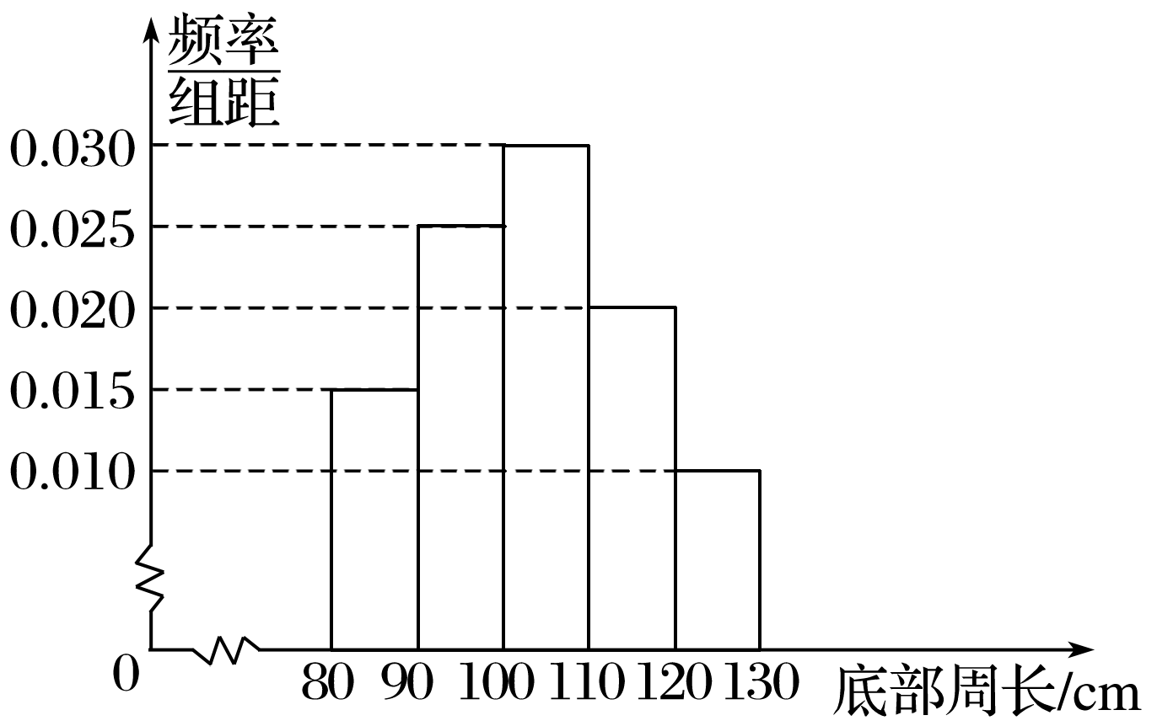
变式拓展
为了了解一片经济林的生长情况，随机抽测了其中60株树木的底部周长(单位：cm)，所得数据均在区间[80,130]上，其频率直方图如图所示，你能估计一下60株树木的50百分位数和75百分位数吗？
解：由题意知分别落在各区间上的频数
在[80，90)上为60×0.15＝9，
在[90，100)上为60×0.25＝15，
在[100，110)上为60×0.3＝18，
在[110，120)上为60×0.2＝12，
在[120，130]上为60×0.1＝6，

Slide 13
课堂检测
1、课本第244页练习第1、2题。
2、(多选)已知100个数据的75百分位数是9.3，则下列说法
不正确的是( )
(A)这100个数据中一定有75个数小于或等于9.3
(B)把这100个数据从小到大排列后，9.3是第75个数据
(C)把这100个数据从小到大排列后，9.3是第75个数据
和第76个数据的平均数
(D)把这100个数据从小到大排列后，9.3是第75个数据
和第74个数据的平均数
ABD

Slide 14
课堂检测
3、数据7.0，8.4，8.4，8.4，8.6，8.7，9.0，9.1的30百分
位数为( )
(A)8.4 (B)8.5 (C)8.6 (D)8.3
A

Slide 15
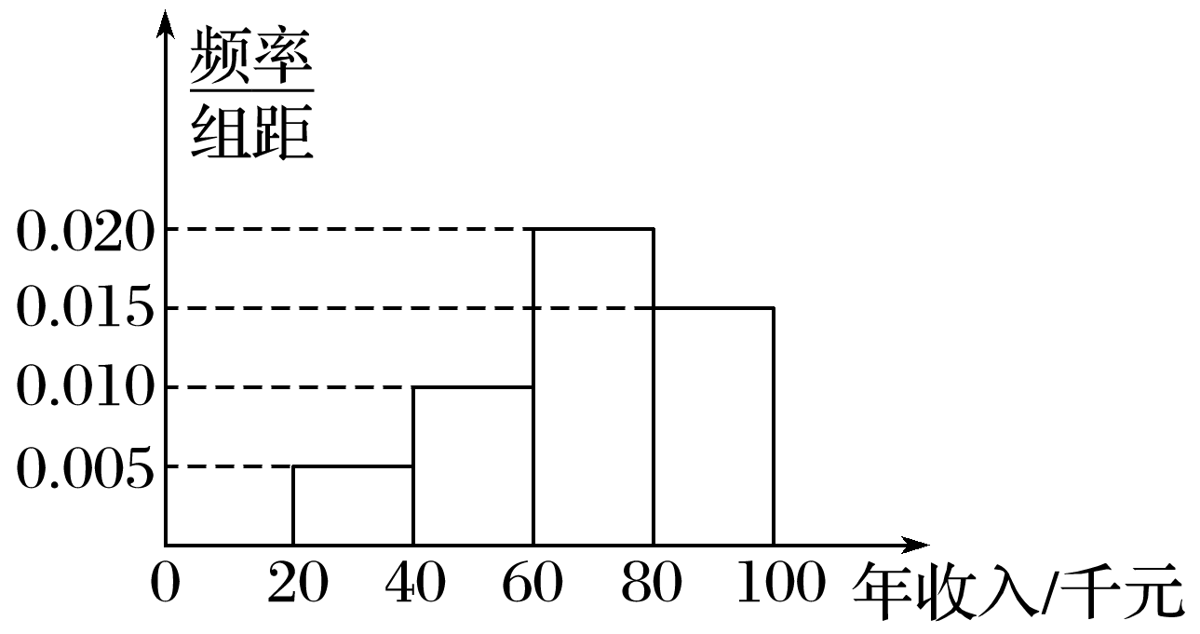
课堂检测
4、党的十八大以来，脱贫攻坚取得显著成绩，2013年
到2016年4年间，累计脱贫5 564万人，2017年各地根
据实际进行创新，精准、高效地完成了脱贫任务，
某地区对当地3 000户家庭的2017年所得年收入情况
进行调查统计，年收入的频率直方图如图所示，数
据(单位：千 元)的分组依次为[20，40)，[40，60)，
[60，80)，[80，100]，则年收入不超过6万元的家庭
大约有( )
(A)900户 (B)600户
(C)300户 (D)150户
A
解：由频率直方图得，年收入
不超过6万元的家庭的频率
为(0.005＋0.010)×20＝0.3，
所以年收入不超过6万元的
家庭大约有0.3×3 000＝900(户)。

Slide 16
课堂检测
5、下列一组数据的25百分位数是( )
2.1，3.0，3.2，3.8，3.4，4.0，4.2，4.4，5.3，5.6
(A)3.2 (B)3.0 (C)4.4 (D)2.5
A

Slide 17
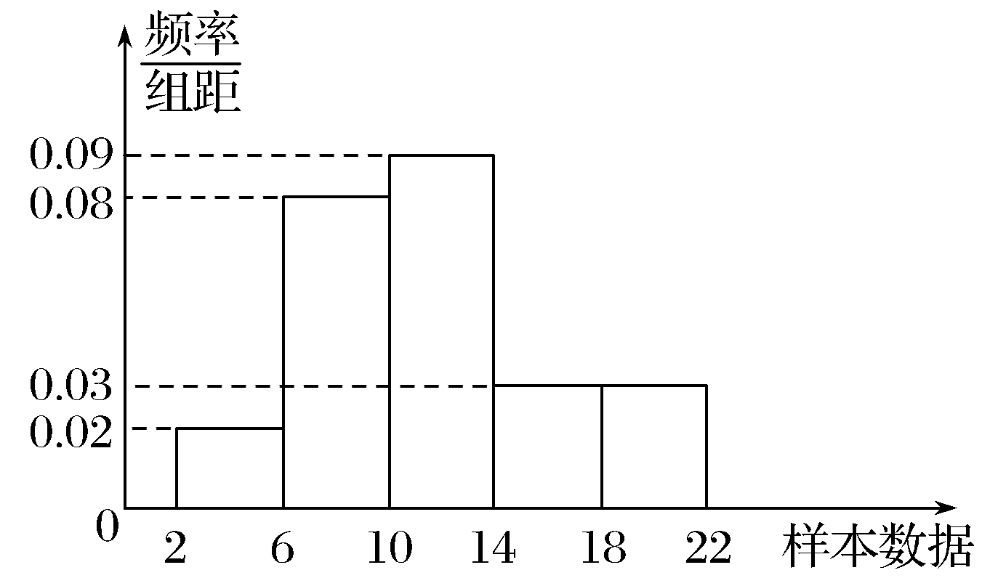
课堂检测
6、一组样本数据的频率直方图如图所示，试估计此样本
数据的50百分位数为________

Slide 18
课堂小结
1、第p百分位数的定义
一般地，一组数据的k百分位数是这样一个值p_{k}，它使
得这组数据中至少有k%的数据小于或等于p_{k}，且至少
有(100－k)%的数据大于或等于p_{k} 。
2、计算一组n个数据的大样本的k百分位数的一般步骤如下
第1步：将所有数值按从小到大的顺序排列；

Slide 19
课堂小结
3、四分位数
25，50，75这三个百分位数把一组由小到大排列后的
数据分成四等份，因此称为四分位数，其中25百分位
数也称为下四分位数，75百分位数也称为上四分位数。

